Slide 1
Příběhová próza s dětským hrdinou

Slide 2
Příběhová próza s dětským hrdinou
= Příběhová próza ze života dětí
Autor píše většinou o svých zkušenostech z dětství nebo přejímá zážitky z dětství někoho jiného.
Zachycuje ukázkové situace, v nichž se může čtenář ocitnout a nabízí mu určité řešení.
Tato próza byla ovlivňována společností. Vliv válek, komunismu apod.

Slide 3
2. Polovina 19. století.
Psala se díla, která nebyla určena předně dětským čtenářům.
Autoři zachycovali vnitřní dětský svět a vývoj dětského hrdiny.
Psali o svých zkušenostech z dětství.
Dítě většinou pochází z nuzných poměrů

Slide 4
Autoři
Charles Dickens – Oliver Twist (1837-1839)
Johanna Spyri – Heidi, děvčátko z hor (1881)
Mark Twain – Dobrodružství Toma Sawyera (1876)
        Dobrodružství Huckleberryho Finna (1876)
        Princ a Chuďas (1881)
Z těchto inspiračních děl s poté formuje intencionální příběhová próza pro děti.
Edmonde de Amicis – Srdce (1886) Kniha se stala zakladatelským dílem moderní prózy se školskou tématikou.

Slide 5


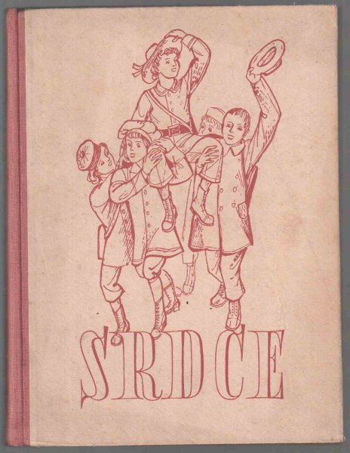


Slide 6
Meziválečná tvorba
Psala se díla sociálně realistická.
Autoři
Josef Věromír Pleva – Malý Bobeš (1931-1934)
Marie Majerová – Bruno čili dobrodružství německého chlapce v české vesnici (1930)

Slide 7

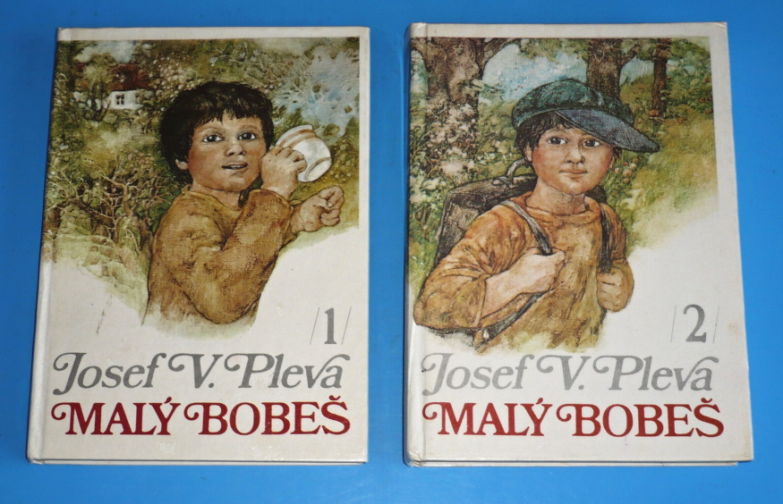

Slide 8
Autoři
Detektivní prózy
Václav Řezáč – Kluci, hurá za ním (1933)
        Poplach v Kovářské uličce (1934)
František Langer – Bratrstvo bílého klíče (1934)
Eduard Bass – Klapzubova jedenáctka (1922) (není detektivní próza)

Slide 9
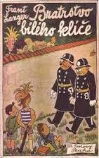




Slide 10

Období okupace 1939 -1945
Karel Poláček – Bylo nás pět (1945)

Slide 11
Po roce 1945
Témata: fašistická okupace, odboje a partyzánské boje.
Opouštění od oddechové četby i vzpomínkově zaměřené literatury pro děti.

Slide 12
Autoři
Josef Věromír Pleva - Budík (1948)
Bohumil Říha – Na útěku ( v roce 1961 přejmenován na Stázku)
Kamila Sojková – Jeníček ( 1947)
Zdeňka Bezděková - Říkali mi Leni (1948)

Slide 13

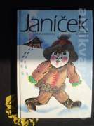



Slide 14
50. Léta 19. století
Poznamenaná schematismem.
Schematismus- ideologický. Psaly se budovatelské romány. Oslavování osvoboditelů (Rudá armáda). Estetická funkce utlačována.
Řada starších autorů se odmlčela, mladí začali tvořit. Vliv marxistického myšlení. Většinou se jednalo o začlenění pomateného hrdiny do společnosti.
Témata: škola, Pionýr, láska k ČSSR

Slide 15
2.Polovina 50. let
Opuštěno od tehdejších konvencí a didaxe. Začala se psát původní próza.
Výjevy každodenního života dětí.

Slide 16
Autoři
Bohumil Říha - Honzíkova cesta (1954)
Jan Ryska – Anička a její přátelé (1960)
        Anička z 1. A (1962)

Slide 17




Slide 18

2. Polovina 60. let
Zachycování stavů v psychickém vývoji dětského hrdiny a k problematice obrazu světa dospělých.
Autor
Ota Hofman – Útěk (1966)
        Králíci v trávě (1962)

Slide 19
70. léta
Rozvíjí se próza psaná pro nejmenší čtenáře
Autoři
Bohumil Říha - Jak jel Vítek do Prahy, Vítek je zase doma, Vítek na výletě (1974-1975)
Markéta Zinnerová – Děti z Pařízkova (1974)
            Tajemství proutěného košíku (1978)
            Princezna z třešňového království (1975; tematika smrti)
            Indiáni z Větrova (1979; dětský ústav)

Slide 20


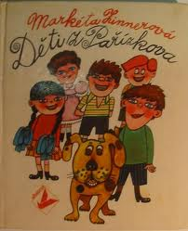

Slide 21
Konec 70. let 19. století
Eliška Horelová – Znáte Tománka? (1981)
          Tománek je rád na světě (1985)
Petr Křenek – Lukášova naděje (1984)
Olga Hejná - Jozefínka (1985)

Slide 22





Slide 23
2. Polovina 80. let
Psychologicky laděné prózy. Zaměřená na rodinu a mezilidské vztahy.
Autor
Valja Stýblová- Princ a Skřivánek (1985)
Humoristicky laděná próza, Autoři většinou volí prostředí školy.
Vojtěch Steklač - Boříkovy lapálie (1970)

Slide 24



Slide 25
Situační a jazyková komika
Alena Vostrá – Všema čtyřma očima (1982)
        Výbuch bude v šest (1986)
Jiří Kahoun – Školník Kulda je jednička (1990)

Slide 26




Slide 27
Soudobá dětská literatura klade důraz na mnohotvárnost dětské psychiky.
Čtenář se seznamuje se základními modely lidských vztahů ve společnosti, jenž mu jsou nápomocny při orientaci v okolním světě.
Úkolem příběhu je seznámit malé čtenáře s celou řadou sociálních rolí a vazeb mezi nimi.
Jako nejdůležitější se jeví dětský hrdina a vše kolem něj – sebeuvědomění a sebevědomí dítěte, boj s existenčními problémy, překonávání pocitu osamělosti a bolesti, problémy dospívání, potřeba někam patřit, cena kamarádství a přátelství, první lásky, rasové problémy, život s handicapem, outsiderství, vztahy s dospělými.
Spisovatelé tvořící pro dětského recipienta překonávali zejména ve 2. polovině 90. let dřívější tematická tabu. Zpracovávali tak témata jako sex, zdravotní postižení, neoficiální politické a ideologické názory, víra a mnohá další.

Slide 28
Specifické znaky
Spojení s každodenním životem dítěte;
ztotožnění s hlavní postavou;
podání uměleckého obrazu autentického světa dítěte – autor nelže, zná minulost a na základě přítomnosti předpovídá budoucnost;
důležitost rodiny, přátel a ostatních lidí, kteří hrdinu obklopují (pocit jistoty);
důležitost prostředí ( otázka vlastenectví a národní uvědomělosti);
upoutání dětského čtenáře a nápomoc k lepší a jednodušší orientaci v okolním světě;
rozmanitost příběhů, napětí, poetičnost, humor;
dětský hrdina je rovnocenným partnerem čtenáře: mívá shodné motivace, potřeby a zájmy, životní pocity, prožitky a zkušenosti, obdobnou mentalitu…

Slide 29
Základní kompoziční typy
1. Klasicky vystavěný příběh, vyvíjející se postupně, tedy od expozice přes zápletku k jejímu rozuzlení. Děj je ucelený a mívá svůj šťastný konec.
  Př.: Z. Malinský: Je nás šest, jeden štěká
2. Příběh, mající samostatné, volně na sebe navazující příhody, s tzv. epizodickou výstavbou. Jednotlivé epizody spojuje dětský hrdina.
  Př.: F. Župan: Pepánek nezdara
3. Klasicky vystavěný příběh, ovšem s otevřeným koncem, který rozvíjí dětskou představivost a fantazii a nutí čtenáře hlouběji přemýšlet.
  Př.: M. Drijverová: Domov pro Marťany

Slide 30
Téma outsiderství
Typický tematický prvek prózy s dětským hrdinou.
Vztahuje se k přijímaní osobnosti vnějším okolím i vnitřním sebehodnocením.
Jedinec, který je díky své odlišnosti v něčem vyřazován ze společnosti stojící mimo určitou skupinu (v rodině, ve třídě, zájmovém kroužku, ve společnosti jako takové). (Částečně se překrývá s hrdinou handicapovaným.)
Předkládání důležitosti rodinného zázemí, citlivého přístupu, dostatečných impulsů z okolí a opravdového přátelství.

Slide 31





Bez fantastických prvků
Martina Drijverová - * 1951, Praha
  Zajíc a sovy (1990)
  Monika Elšíková - * 1968
    Bubu (1999)
    Bubu vánoční příběh (2007)
Jiří Holub - *1975, Žatec
  Kolik váží Matylda (2009)
Alena Ježková - * 1966, Praha
  Dračí polévka (2011)
Hana Doskočilová - * 1936, Jihlava
  Lenoši a rváči z Kloboukova (2005)

Slide 32


S fantastickými a magickými prvky
Ivona březinová - * 1964, Ústí nad Labem
  Začarovaná třída (2002)
J. K. Rowlingová - * 1965, Spojené království
  Harry Potter a Kámen mudrců (1997)
  Harry Potter a Tajemná komnata (1998)
  Harry Potter a Vězeň z Azkabanu (1999)
  Harry Potter a Ohnivý pohár (2000)
  Harry Potter a Fénixův řád (2003)
  Harry Potter a Princ dvojí krve (2005)
  Harry Potter a Relikvie smrti (2007)

Slide 33
Handicapovaný dětský hrdina
Jedinec s určitým znevýhodněním, překážkou, která mu brání účastnit se společenského života ve stejné míře jako ostatní.
Postižení může být tělesného, psychického či sociálního rázu.
Četné zastoupení této problematiky v prózách s dívčí hrdinkou (Stanislav Rudolf - Blíženci 1992).

Slide 34




Iva Procházková - * 1953, Olomouc
  Pět minut před večeří (1996)
Ivan Binar - * 1942
  Bibiana píská na prsty (2009)
  Útěk Kryšpína N. (2014)
Ivona Březinová - * 1964
  Kluk a pes (2011)
Ivan Remunda - * 1934 - 2014, Židlochovice
  Bryčka pro biskupa – Pápěrka, já a ti ostatní (1996)
Handicapovaný sourozenec
Eva Bernardinová - * 1931, Praha
  Ahoj bráško! (2004)
Martina Drijverová
  Domov pro Marťany(1997)

Slide 35

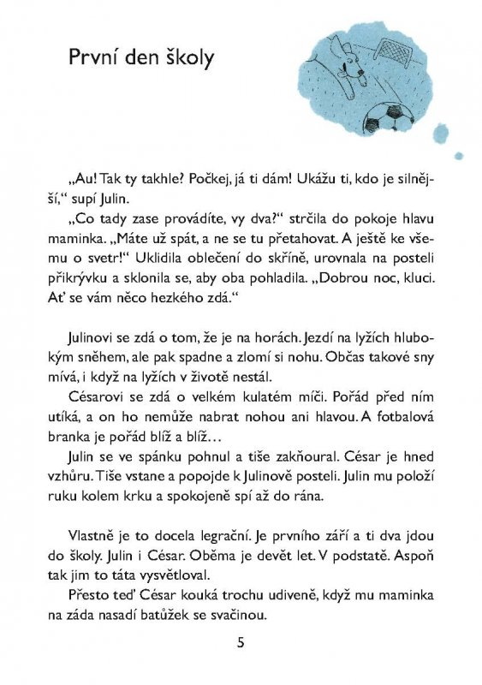
Kluk a pes
Příběh o Julianovi a psovi Césarovi, který podstupuje výcvik na asistentského psa, aby mohl pomáhat svému kamarádovi, odkázanému v důsledku postupujícího onemocnění na invalidní vozík.
Téma handicapu je zde rozvinuto citlivě, bez sentimentu a s osvobozujícím humorem.
Vozík se stává nejenom kompenzací fyzické nedostatečnosti, ale i rekvizitou dětských her.
Střídání vypravěčských poloh (zvířecí vypravěč).

Slide 36

Handicapovaný dospělý hrdina, viděný očima dítěte
Ivona Březinová
  Lentilka pro dědu Edu (2006)

Slide 37



S více dětskými hrdiny
Příběhy, v nichž vystupuje více ústředních hrdinů.
Autor je bere jako rovnocenné.
Zbyněk Malinský - * 1923 – 2005
  Je nás šest, jeden štěká (1998)
Martina Drijverová
  Sísa Kyselá (2010)
  Sísa Kyselá a ušmudlaný rytíř (2012)
Ivona Březinová
  Trosečníci - Dobrodružství v zamčeném bytě (2000)
  Trosečníci - Dobrodružství skotského teriéra (2000)
  Trosečníci - Dobrodružství řehtajícího koně (2002)

Slide 38

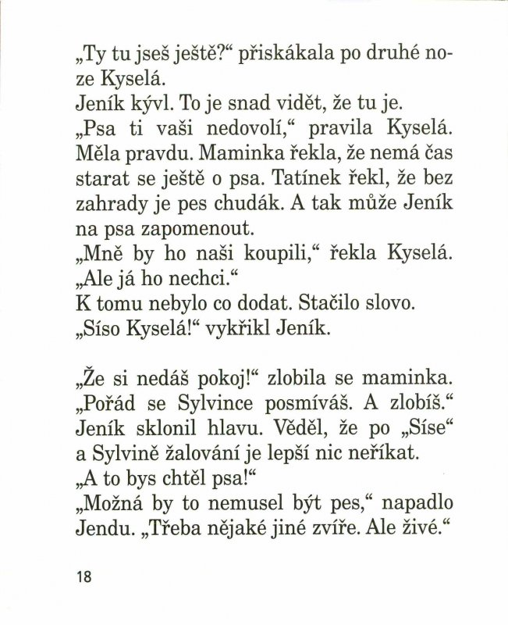
Sísa Kyselá
Humorné vyprávění o soužití dvou žáků druhé třídy a sousedů zároveň, s autentickými obrázky z dílny Adolfa Borna, jež připomíná dvojici Mach a Šebestová.
Žijí v reálném světě.
Zápletka: nepřátelství mezi hlavními postavami - Jeníkem Plackou a Sylvou (Sísou) Kyselou. (Sylva je vždy vzorná a poslušná, upraveného vzhledu, Jeník se chová jako typický kluk jeho věku – sní a fantazíruje, miluje dobrodružství a legraci.)
V závěru knihy se stávají přátelé.
Příběh je krátký, spádný, sevřený, vázaný na individuální charakteristiku obou dětských postav, přímočaře orientovaný k pointě.

Slide 39


Příběhová próza s dětským hrdinou a pohádkovými motivy
Iva Procházková
  Hlavní výhra (1996)
  Středa nám chutná (1994)
Jan Svěrák - * 1965, Žatec
  Kuky se vrací (2010)

Slide 40

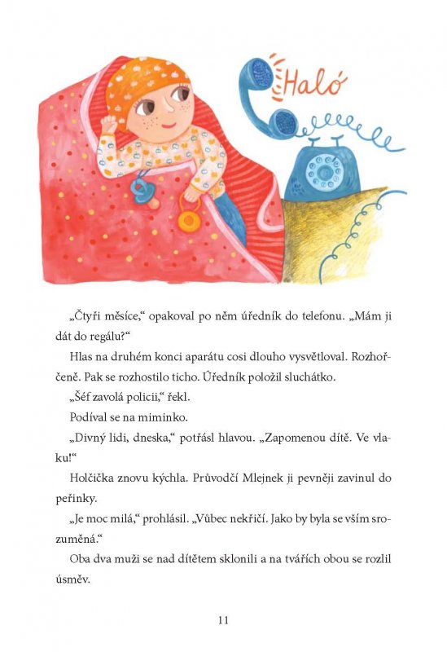
Středa nám chutná
Příběh o dětech z neobyčejného dětského domova.
Panuje zde vlídnost, laskavost a citlivý lidský přístup (poetický název domova – Slunečnice, paní ředitelka – Pralinka).
Všechno je krásné, dokonalé, barvité, pohádkové, a tím pádem neskutečné. Svět fantazie, který nezná hranic.
Střet reálného světa se světem zázraků.
Cilka
  stále usměvavé děvče,
  ve čtyřech měsících byla nalezena průvodčím ve vlaku,
  vlasy má posypané jabloňovými lístky,
  má schopnost plodit jablka.
Nejsvátečnější okamžik - středeční štrúdl, pečený z čarovných jablek.

Slide 41






Krize rodiny
Iva Procházková
  Eliáš a babička z vajíčka (2002)
  Kryštofe, neblbni a slez dolů (2004)
  Červenec má oslí uši (1995)
Hana Doskočilová
  Šimša (1999)
Ivona Březinová
  Věra, Nika a sedm babiček (1996)
Pavel Šrut - * 1940, Praha
  Verunka a kokosový dědek (2004)
Příchod dalšího sourozence do rodiny
Martina Drijverová
  Povedené prázdniny (2000)

